Slide 1
Kann Jesus nachvollziehen, wie es mir gerade geht?

Slide 2
Philipper 2 : 1 -11
Wie wurde der Brief eröffnet?
Was hat Jesus aufgegeben?
Hat Jesus menschliche Eigenschaften?
Kann Jesus meine Versuchungen verstehen?

Slide 3
1. Wie wurde der Brief eröffnet?

Slide 5
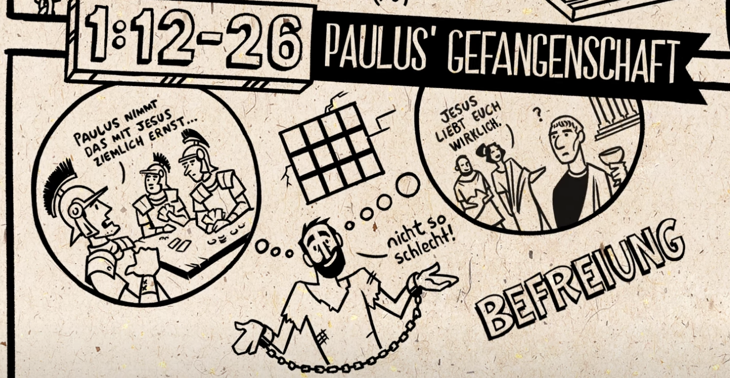
?

Slide 6
2. Was hat Jesus aufgegeben?

Slide 7
Johannes 5:18
Nachdem Jesus an einem Sabbat heilte, waren die Pharisäer noch fester entschlossen, ihn zu töten. Denn Jesus (…) behauptete sogar, dass Gott sein Vater sei, und stellte sich so mit Gott auf eine Stufe.

Slide 8
Johannes 10:38
… Der Vater lebt in mir und ich lebe im Vater.

Slide 9
Johannes 14:9
Jesus antwortete: Nun bin ich so lange mit euch zusammen gewesen, Philippus, und du kennst mich immer noch nicht?
Wer mich gesehen hat, hat den Vater gesehen.
Wie kannst du dann sagen: „Zeige uns den Vater“?

Slide 10
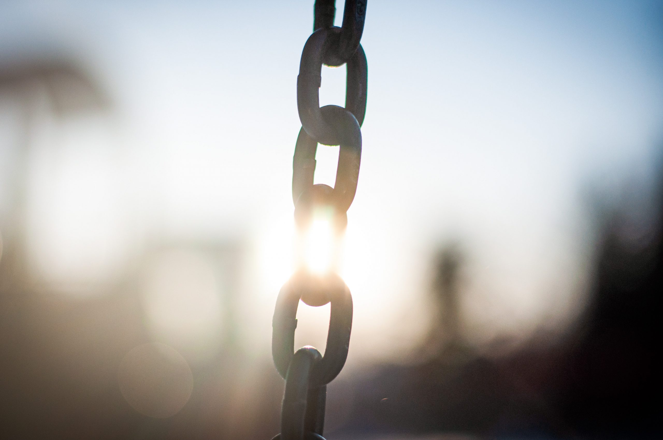
Hebräer 1:3
In dem Sohn zeigt sich die göttliche Herrlichkeit seines Vaters, denn er ist ganz und gar Gottes Ebenbild. Sein Wort ist die Kraft, die das Weltall zusammenhält.
Durch seinen Tod hat er uns von unserer Schuld befreit und nun den Ehrenplatz im Himmel eingenommen, an der rechten Seite Gottes, dem alle Macht gehört.

Slide 11
3. Hat Jesus menschliche Eigenschaften?

Slide 12
Jesus wuchs heran und seine Weisheit nahm zu.
Jesus wurde wie wir als Mensch geboren und den Forderungen des Gesetzes unterstellt.

Slide 13
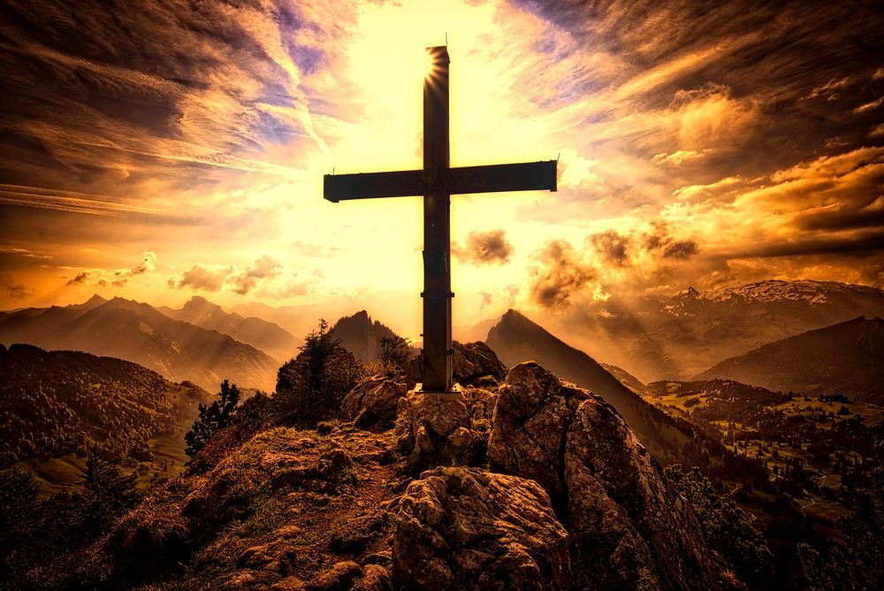
Kolosser 1
Er ist der Ursprung allen Lebens und zugleich der Erste, der vom Tod zu einem unvergänglichen Leben auferstand. So sollte er in jeder Hinsicht an erster Stelle stehen. Denn Gott hat beschlossen, mit seiner ganzen Fülle in ihm zu wohnen und alles im Himmel und auf der Erde durch ihn mit sich zu versöhnen. Ja, Gott hat Frieden gestiftet, als Jesus am Kreuz sein Blut vergoss.
Was hat das mit uns zu tun?

Slide 14
Auch ihr wusstet früher nicht, was es bedeutet, mit Gott zu leben; ihr wart seine Feinde durch alles Böse, das ihr gedacht und getan habt.
Und was hat Jesus getan?
Doch indem Christus Mensch wurde und am Kreuz starb, hat Gott euch mit sich selbst versöhnt. Jetzt gehören wir zu Gott und stehen befreit von aller Sünde und Schuld vor ihm da.

Slide 15
Was können wir nun tun?
Wichtig ist aber, dass ihr auch weiterhin fest und unerschütterlich in eurem Glauben bleibt. Lasst euch durch nichts davon abbringen! Keine Macht der Erde soll euch die Hoffnung rauben, die Gott euch durch seine rettende Botschaft geschenkt hat. Ihr habt sie gehört, und sie ist überall in der Welt verkündet worden.
Kolosser 1

Slide 16
4. Kann Jesus meine Versuchungen verstehen?

Slide 17
Hebräer 4: 15
Er, der Sohn Gottes (…) gehört nicht zu denen, die unsere Schwächen nicht verstehen und zu keinem Mitleiden fähig sind.
Jesus Christus musste mit denselben Versuchungen kämpfen wie wir, doch im Gegensatz zu uns hat er nie gesündigt.

